Slide 1

ỦY BAN NHÂN DÂN QUẬN LONG BIÊN
TRƯỜNG MẦM NON NẮNG MAI
GIÁO ÁN HOẠT ĐỘNG LÀM QUEN VĂN HỌC
LĨNH VỰC PHÁT TRIỂN NGÔN NGỮ
Chủ đề: Nước và hiện tượng tự nhiên
Đề tài: Truyện: “ Cô Mây tốt bụng ”
Đối tượng: Trẻ 5-6 tuổi
Thời gian: 30 -35 phút
Giáo viên: Mai Thị Trúc Quỳnh
Nguyễn Thi Thu Phương

Slide 2



Slide 3


Slide 4


Slide 5


Slide 6
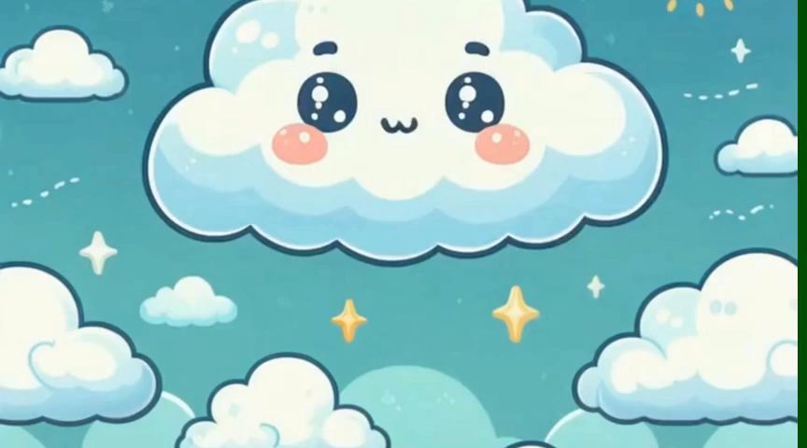

Slide 9


